Slide 1
有机化学
（习题课）

Slide 2
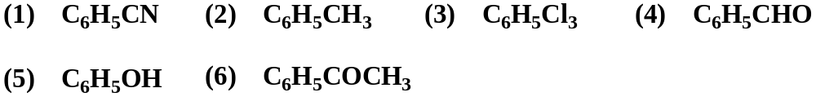
一、按要求回答下列问题
1. 下列化合物哪些不能发生F-C烷基化反应?

Slide 3
一、按要求回答下列问题
1. 下列化合物哪些不能发生F-C烷基化反应?
(1)、(3)、(4)、(6)均不能发生F-C烷基化反应。
(5)很容易进行F-C烷基化反应，但不能使用AlCl₃做
催化剂，因为酚类化合物可与AlCl₃催化剂反应而使AlCl₃
失活。
所以，一般用醇和烯在酸催化下与酚作用。如果一定要用
AlCl₃做催化剂，则需对酚羟基进行保护。

Slide 4
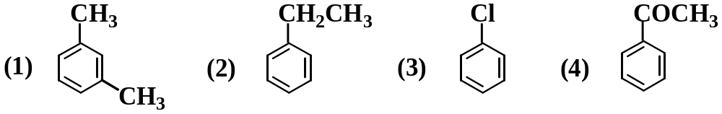
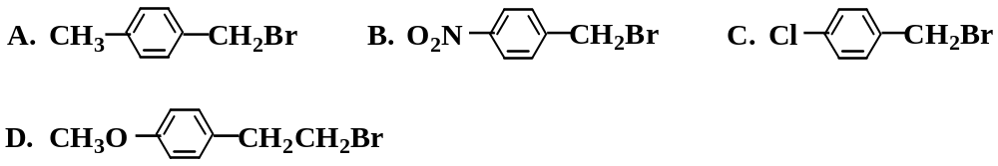
2. 按硝化反应从易到难排列成序：
3.下面三种化合物一硝化时，按所得间位产物由多到
少排列成序：
4. 按S_{N}1反应由易到难排列成序：

Slide 5

2. 按硝化反应从易到难排列成序：
3.下面三种化合物一硝化时，按所得间位产物由多到
少排列成序：
4. 按S_{N}1反应由易到难排列成序：

Slide 6

2. 按硝化反应从易到难排列成序：
3.下面三种化合物一硝化时，按所得间位产物由多到
少排列成序：
4. 按S_{N}1反应由易到难排列成序：

Slide 7

2. 按硝化反应从易到难排列成序：
3.下面三种化合物一硝化时，按所得间位产物由多到
少排列成序：
4. 按S_{N}1反应由易到难排列成序：

Slide 8
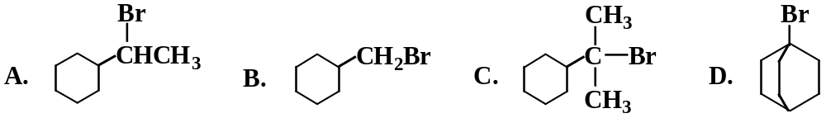
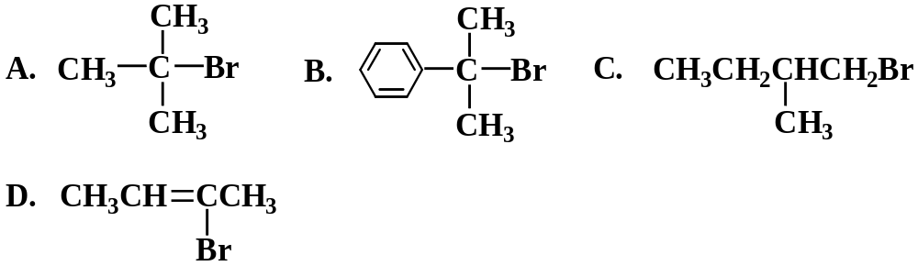
5. 按S_{N}2反应由易到难排列成序：
6. 按E1反应从易到难排列成序：
7. 按亲核能力由强到弱排列成序：

Slide 9

5. 按S_{N}2反应由易到难排列成序：
6. 按E1反应从易到难排列成序：
7. 按亲核能力由强到弱排列成序：

Slide 10

5. 按S_{N}2反应由易到难排列成序：
6. 按E1反应从易到难排列成序：
7. 按亲核能力由强到弱排列成序：

Slide 11

5. 按S_{N}2反应由易到难排列成序：
6. 按E1反应从易到难排列成序：
7. 按亲核能力由强到弱排列成序：

Slide 12
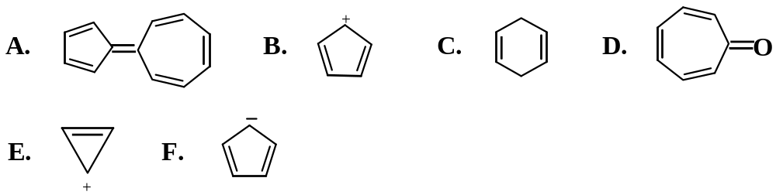
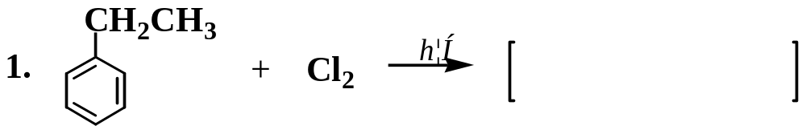
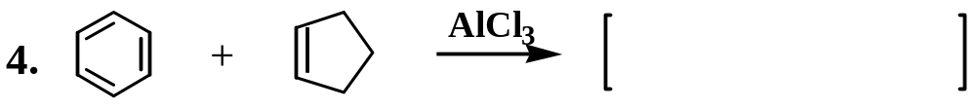
二、完成下列反应
8.下列化合物或离子哪些具有芳香性？

Slide 13
二、完成下列反应
8.下列化合物或离子哪些具有芳香性？
具有芳香性的是：A、D、E、F。

Slide 14
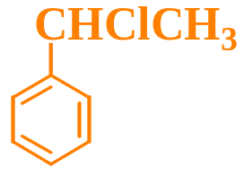
二、完成下列反应
8.下列化合物或离子哪些具有芳香性？
具有芳香性的是：A、D、E、F。

Slide 15
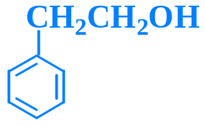
二、完成下列反应
8.下列化合物或离子哪些具有芳香性？
具有芳香性的是：A、D、E、F。

Slide 16
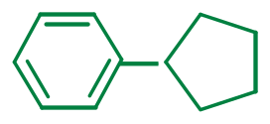
二、完成下列反应
8.下列化合物或离子哪些具有芳香性？
具有芳香性的是：A、D、E、F。

Slide 17
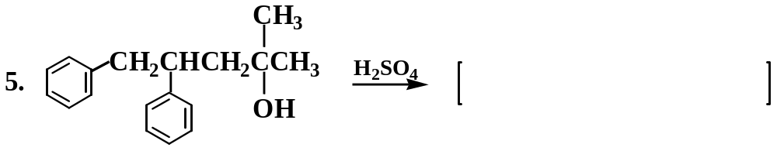
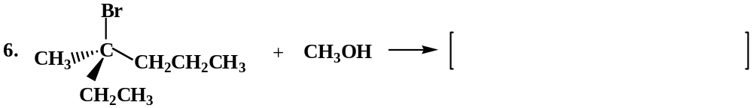
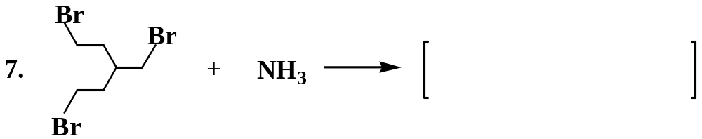
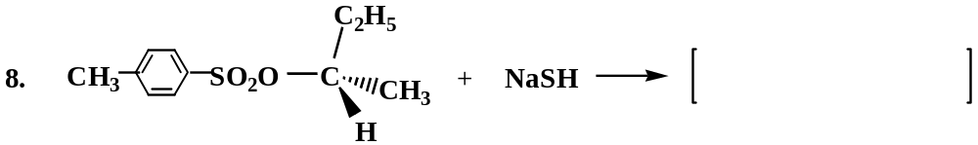

Slide 18
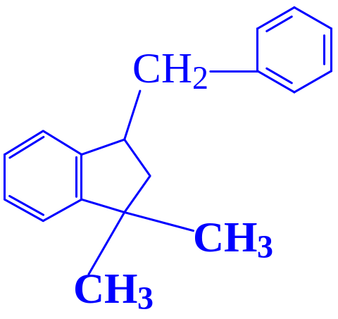

Slide 19
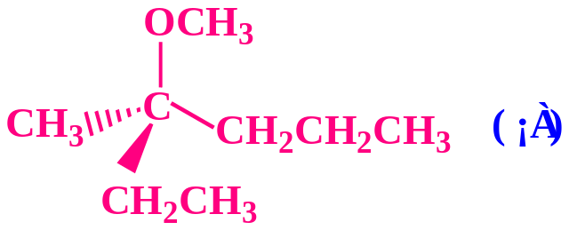

Slide 20


Slide 21
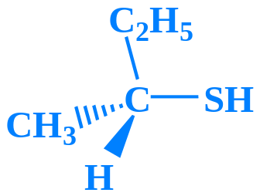

Slide 22
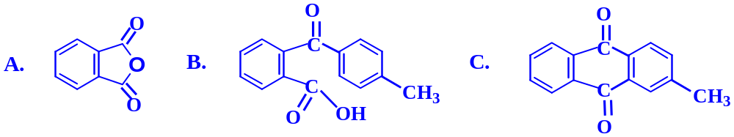
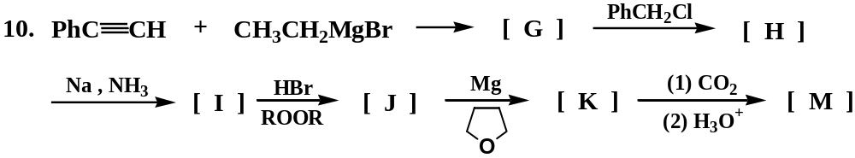
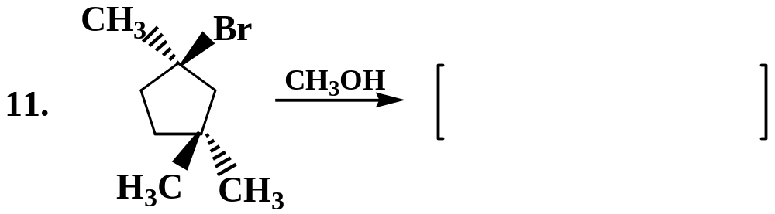

Slide 23
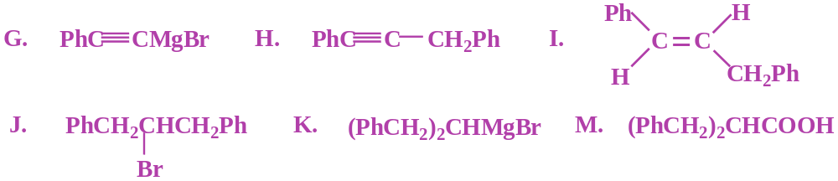

Slide 24
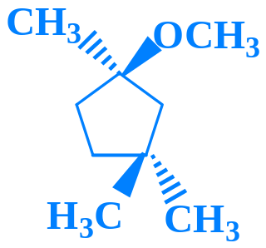

Slide 25
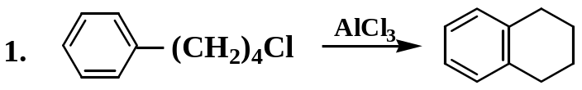
三、写出下面反应的反应机理

Slide 26
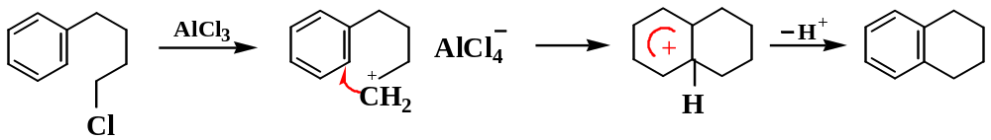
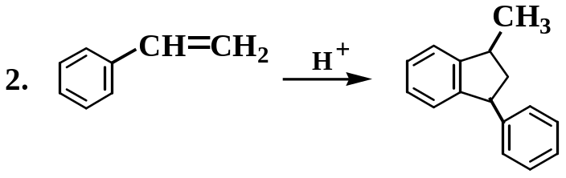
三、写出下面反应的反应机理

Slide 27
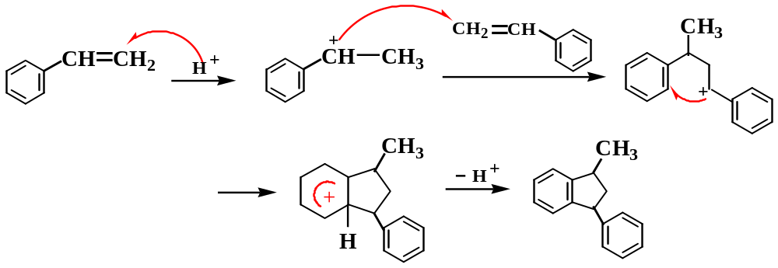
三、写出下面反应的反应机理

Slide 28
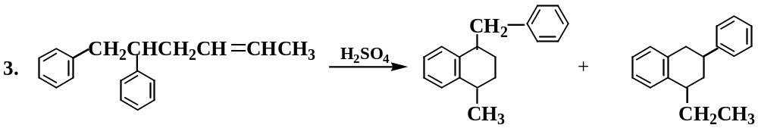

Slide 29
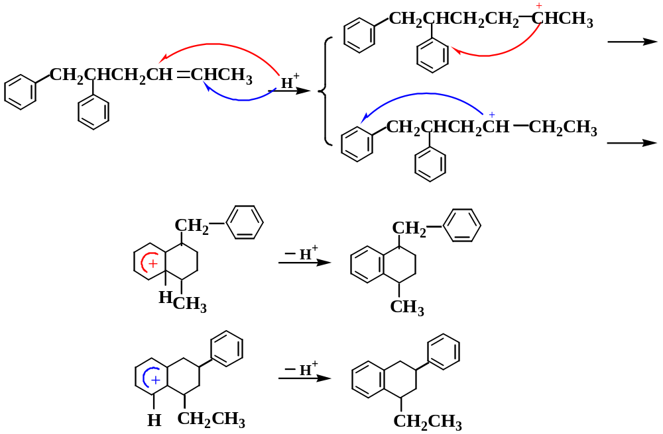

Slide 30
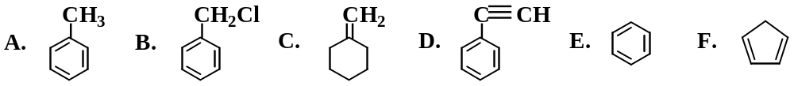
四、用化学方法鉴别下列化合物
用化学方法鉴别要求选用的反应具有简便、现象明显（如：有
颜色变化、有沉淀生成、有气体产生或分层等）的特点。

Slide 31
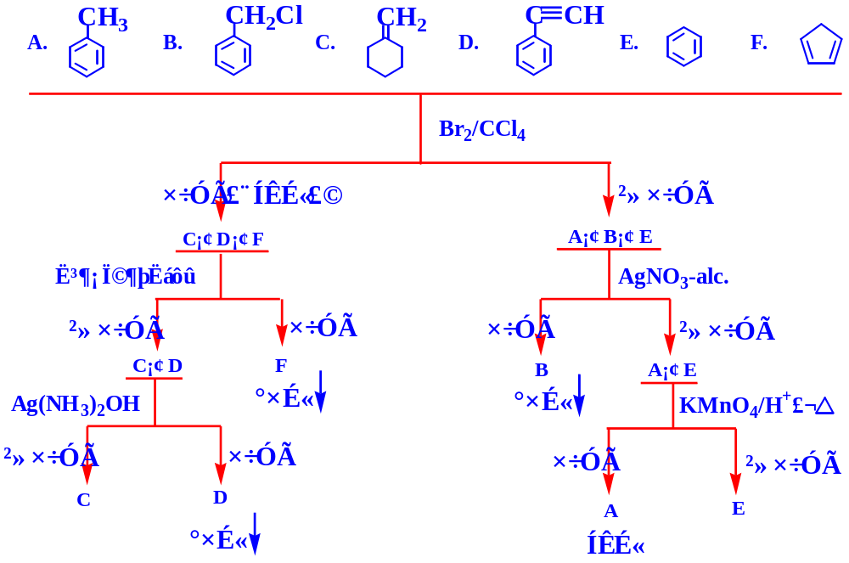
四、用化学方法鉴别下列化合物
用化学方法鉴别要求选用的反应具有简便、现象明显（如：有
颜色变化、有沉淀生成、有气体产生或分层等）的特点。

Slide 32
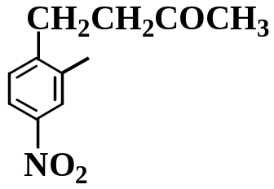
五、合成题
1. 以甲苯为原料合成邻硝基甲苯。
提示：从目标分子看该合成必须用－SO₃H占位。
2. 以甲苯为原料合成对甲基苯乙酸。
3. 以苯为原料(其它试剂任选)合成：

Slide 33
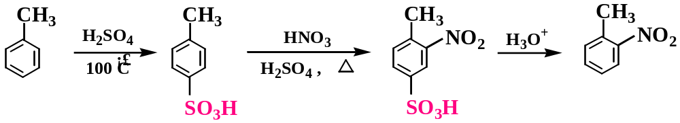
五、合成题
1. 以甲苯为原料合成邻硝基甲苯。
提示：从目标分子看该合成必须用－SO₃H占位。
思考：合成邻硝基苯甲酸？
2. 以甲苯为原料合成对甲基苯乙酸。
3. 以苯为原料(其它试剂任选)合成：

Slide 34
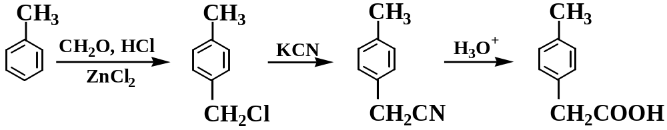
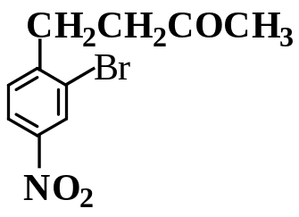
五、合成题
1. 以甲苯为原料合成邻硝基甲苯。
提示：从目标分子看该合成必须用－SO₃H占位。
思考：合成邻硝基苯甲酸？
2. 以甲苯为原料合成对甲基苯乙酸。
3. 以苯为原料(其它试剂任选)合成：

Slide 35
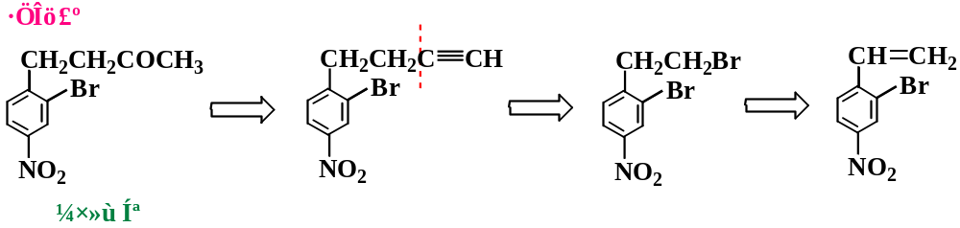
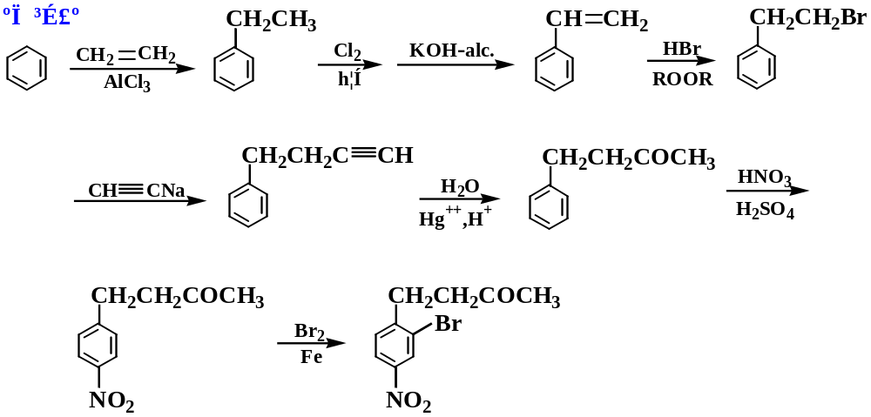

Slide 36
六、推断结构
化合物A、B、C、D的分子式都是C₁₀H₁₄，它们都有
芳香性。A不能氧化为苯甲酸；B可被氧化为苯甲酸，且B
有手性；C也可氧化成苯甲酸，但C无手性，C的一氯代
产物中有两个具有手性，分别为E和F；D可氧化为对苯二
甲酸，D的一氯代产物中也有两个具有手性，分别是G和
H。试写出A、B、C、D、E、F、G、H的构造式。

Slide 37
六、推断结构
化合物A、B、C、D的分子式都是C₁₀H₁₄，它们都有
芳香性。A不能氧化为苯甲酸；B可被氧化为苯甲酸，且B
有手性；C也可氧化成苯甲酸，但C无手性，C的一氯代
产物中有两个具有手性，分别为E和F；D可氧化为对苯二
甲酸，D的一氯代产物中也有两个具有手性，分别是G和
H。试写出A、B、C、D、E、F、G、H的构造式。
分析：从分子式看——A、B、C、D四个化合物均有
苯环。
A不能氧化成苯甲酸——说明与苯环相连的烃基不含α－H；

Slide 38
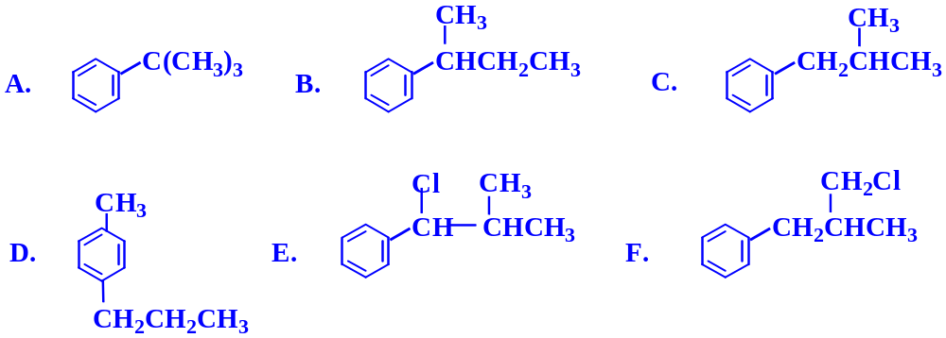
B可氧化成苯甲酸，且有手性——说明与苯环相连的
烃基不仅含有α－H，且具有手性碳；
C可氧化成苯甲酸，但无手性——说明与苯环相连的
烃基含有α－H，但没有手性碳；
D可氧化成对苯二甲酸——说明有两个烃基与苯环相
连， 且处于对位。
结论：

Slide 39
